Slide 1

Trabajo de Fin de Máster
Máster Universitario en Inteligencia Artificial
KAI-U
Sistema Recomendador y Modelo Predictivo
para fomentar el consumo audiovisual
español del anime
Dirigido por:
Iñaki Fernández Pérez
Presentado por:
Nicolás Felipe Trujillo Montero
Jesús Carlos Avecilla de la Herrán

Slide 2
01 – Introducción
02 - Contexto
03 - Estado del Arte
ÍNDICE
04 - Proceso ETL
05 - Sistema Recomendador
06 - Sistema Predictivo
07 - Conclusiones
08 - Líneas Futuras

Slide 3
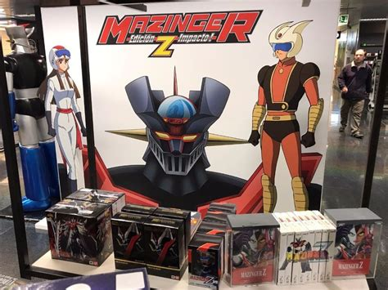

Introducción Objeto de estudio
Anime/Manga – Contenido multimedia de origen japonés, en forma de animación o cómic
Merchandising – Venta de productos físicos asociados a una propiedad intelectual
pág.
0‹#›

Slide 4
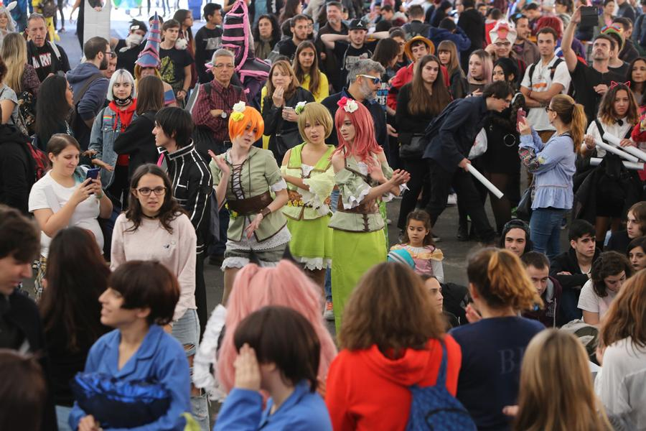

Introducción Identidad otaku como target comercial
Ensanchamiento demográfico – El público es cada vez más amplio y diverso
Problema ontológico – Tipología precisa para clasificar recogiendo nuevos matices
pág.
0‹#›

Slide 5
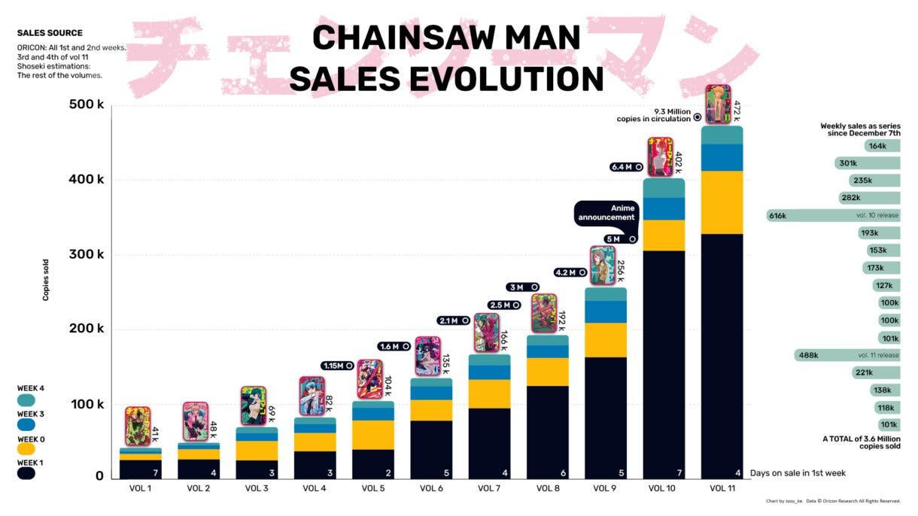

Introducción Cambio en los patrones de consumo
Distribuidoras nacionales – Costes en localización al mercado europeo
Parametrización del impacto – Aparente éxito de series populares
pág.
0‹#›

Slide 6




Introducción Necesidad de mercado
Problema de reach – Llegar a nuevo público objetivo
Problema de engagement – Mantener la atención del público objetivo
pág.
0‹#›

Slide 7
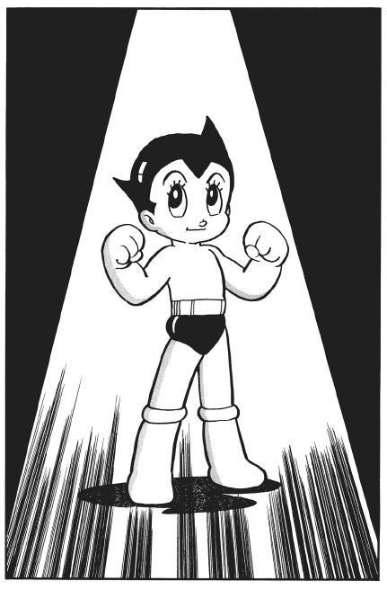
Contexto Histórico Línea Temporal I
1945
1960-70
1980-90
2000-2010
2020-
Origen
Formato Episódico
Derechos Imagen
Público Infantil
pág.
0‹#›
Notes:
ORIGEN
Astroboy
Derechos Imagen/Product Placement

Slide 8
550 ¥
Venta Autor Capítulo (1968)
3,38 Euros
2,5M ¥
Producción Real Capítulo (1968)
15,365 Euros
3,13k M ¥
Net Worth Actual (2021)
18,518,965.38 Euros

Slide 9

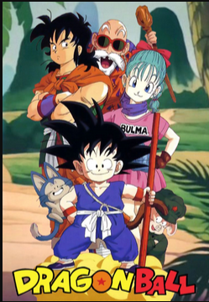
Contexto Histórico Línea Temporal II
1945
1960-70
1980-90
2000-2010
2020-
Origen
Merchandising
Internacional
Formato
Episódico
Derechos Imagen
Público Infantil
Formato Cinematográfico
Juguetes especializados
Público Dedicado
Formato Televisivo
Exportación internacional
Público Generalista
pág.
0‹#›
Notes:
ORIGEN
Astroboy
Derechos Imagen/Product Placement

Slide 10
44k M ¥
Gundam
270 millones de euros
127k M ¥
Dragon Ball
780 millones de euros
+250k M ¥
Toei Animation
1536 millones de euros
Notes:
Año fiscal 20222

Slide 11


Contexto Histórico Línea Temporal
1945
1960-70
1980-90
2000-2010
2020-
Origen
Merchandising
Internacional
Otaku
Cool Japan
Formato
Episódico
Derechos Imagen
Público Infantil
Formato
Cinematográfico
Juguetes
especializados
Público
Dedicado
Formato
Televisivo
Exportación
internacional
Público Generalista
Distribuidoras Audiovisuales
Comunidad Fansub
Público Nicho
Monopolios Streaming
Eventos Simulcast
Público Global
pág.
0‹#›
Notes:
ORIGEN
Astroboy
Derechos Imagen/Product Placement

Slide 12
410 M $
Star Wars (1977)
373 millones de euros
+1k M $
Joker (2019)
911 millones de euros
507 M $
Demon Slayer (2020)
455 millones de euros

Slide 13
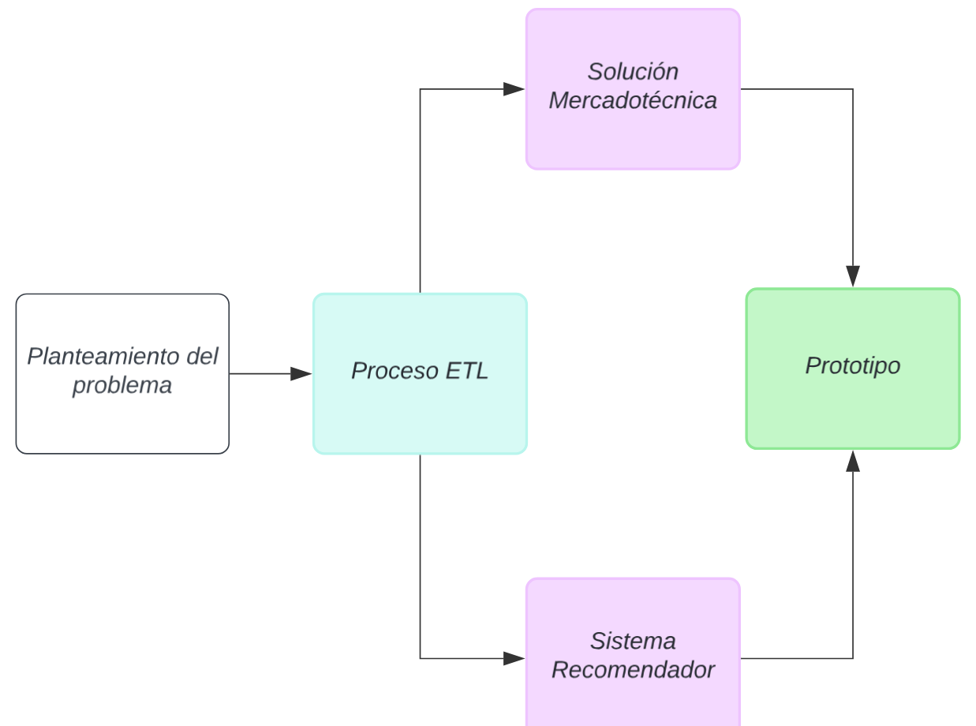
Estado del Arte I Diagrama
Proceso ETL
Scraping, Manipulación y Transformación de datos
(Extract, Transform & Load)
Sistemas/Algoritmos
Solución Mercadotécnica / Modelo Predictivo
Sistema Recomendador
Prototipo
MVP (Minimum Viable Product) para clientes
(No desarrollado)
pág.
0‹#›

Slide 14
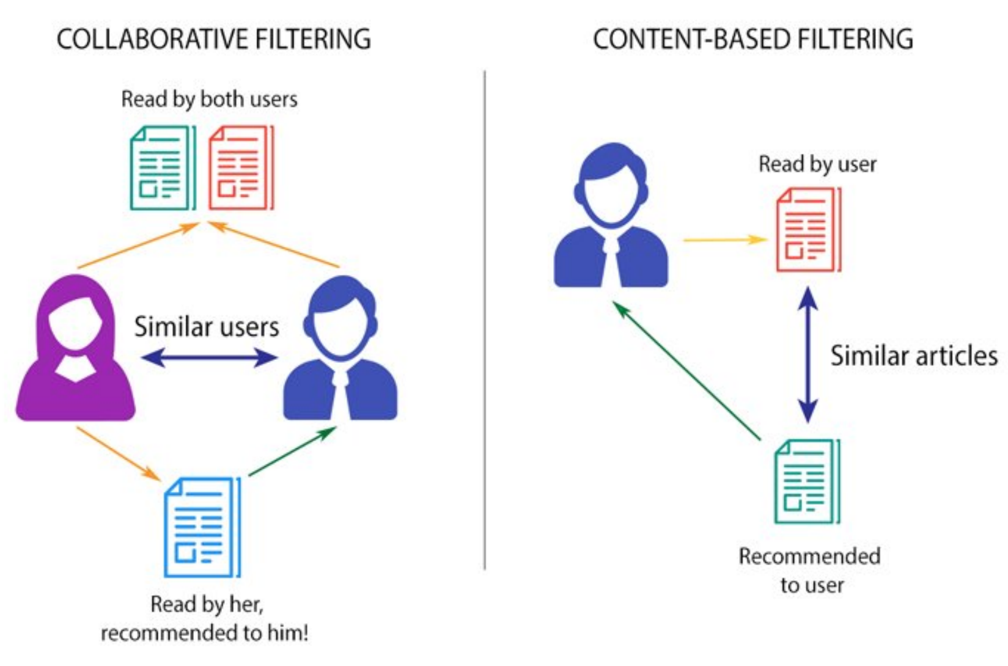

Estado del Arte II Sistemas Recomendadores
Preguntas acerca de los
Sistemas Recomendadores
35 % de ventas en Amazon
=
Sistema Recomendador
pág.
0‹#›
Notes:
Preguntas son ¿Qué es un Sistema Recomendador? ¿Qué aplicaciones tiene? ¿Qué beneficios conlleva usarlos?

Slide 15


Estado del Arte II Sistemas Recomendadores
Netflix (Reed Hastings, 2023) confirma que ni la clasificación clásica con demografias, ni las etiquetas arbitrarias son relevantes para recomendar cierto tipo de contenido
Las recomendaciones de anime se centran en criterios clásicos basados en demografía, en lugar de las necesidades del usuario
pág.
0‹#›
Notes:
Las etiquetas

Slide 16
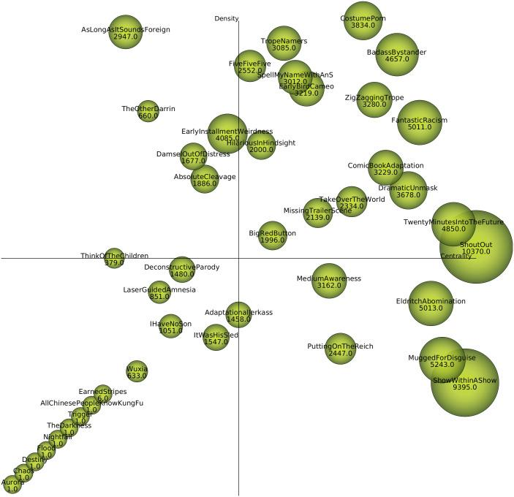
Estado del Arte III Modelos Predictivos
Analysing the conceptual evolution of qualitative marketing research through science mapping analysis (Manuel Cobo)
The Simpsons did it: Exploring the film trope space and it’s large structure (Manuel Cobo)
Las distribuidoras realizan grandes inversiones para localizar productos audiovisuales sin que puedan parametrizar previamente el impacto de los animes que salen cada temporada
pág.
0‹#›
Notes:
Las etiquetas

Slide 17
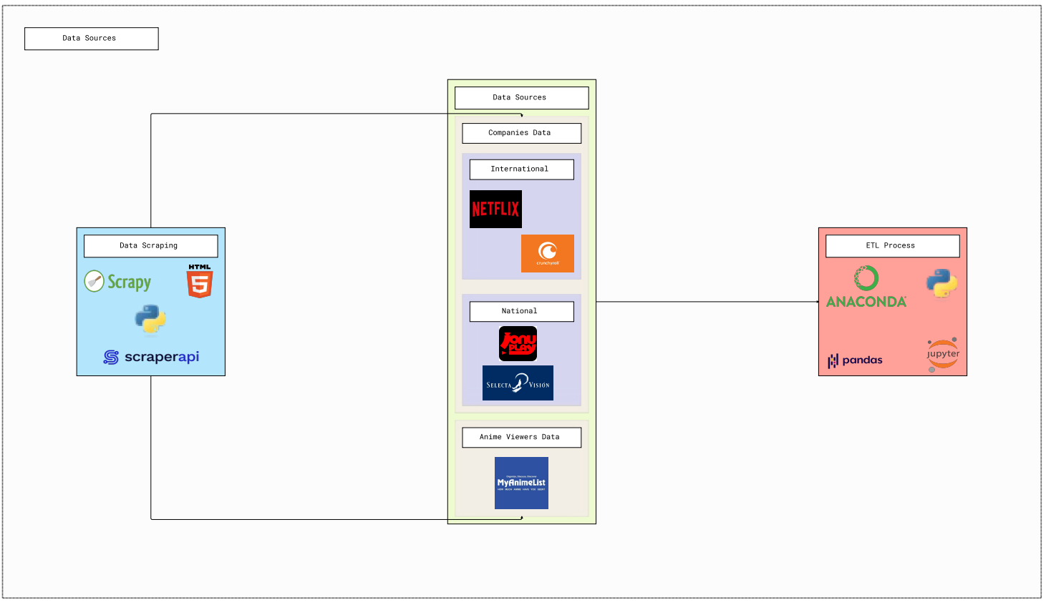
Proceso ETL I Diagrama
pág.
0‹#›

Slide 18
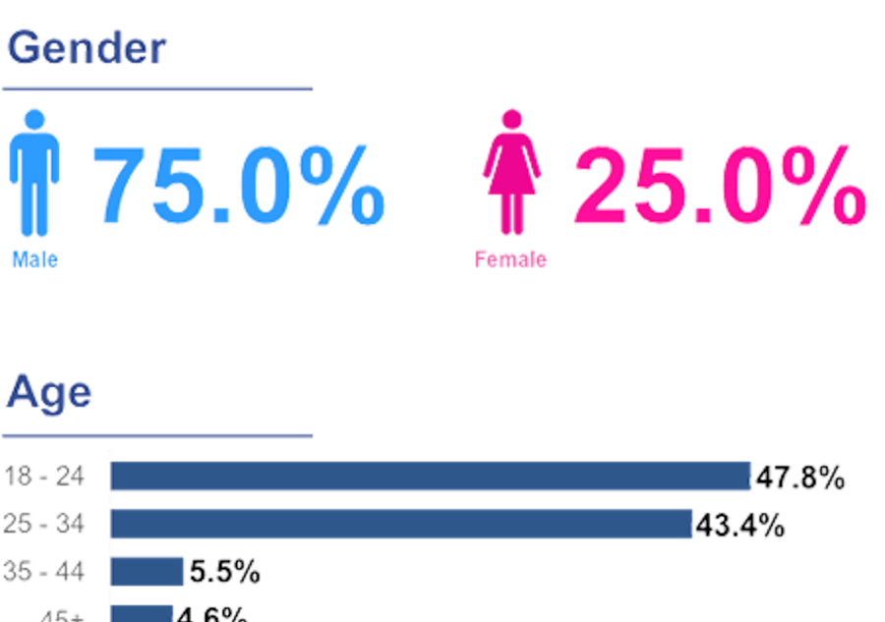
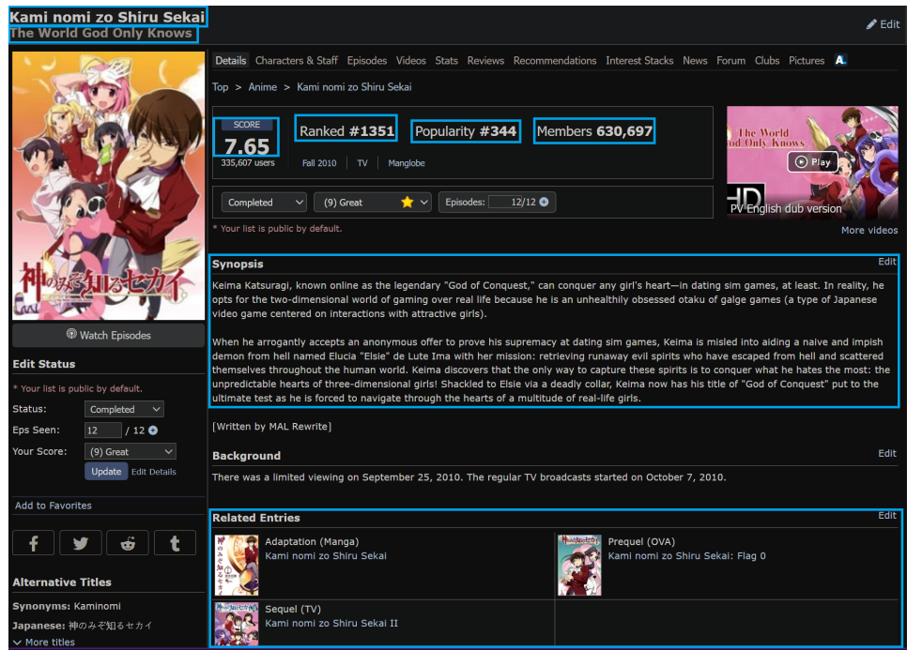



Proceso ETL II Dataframe Resultante
+40.000 entradas
+16.8M usuarios registrados
pág.
0‹#›

Slide 19
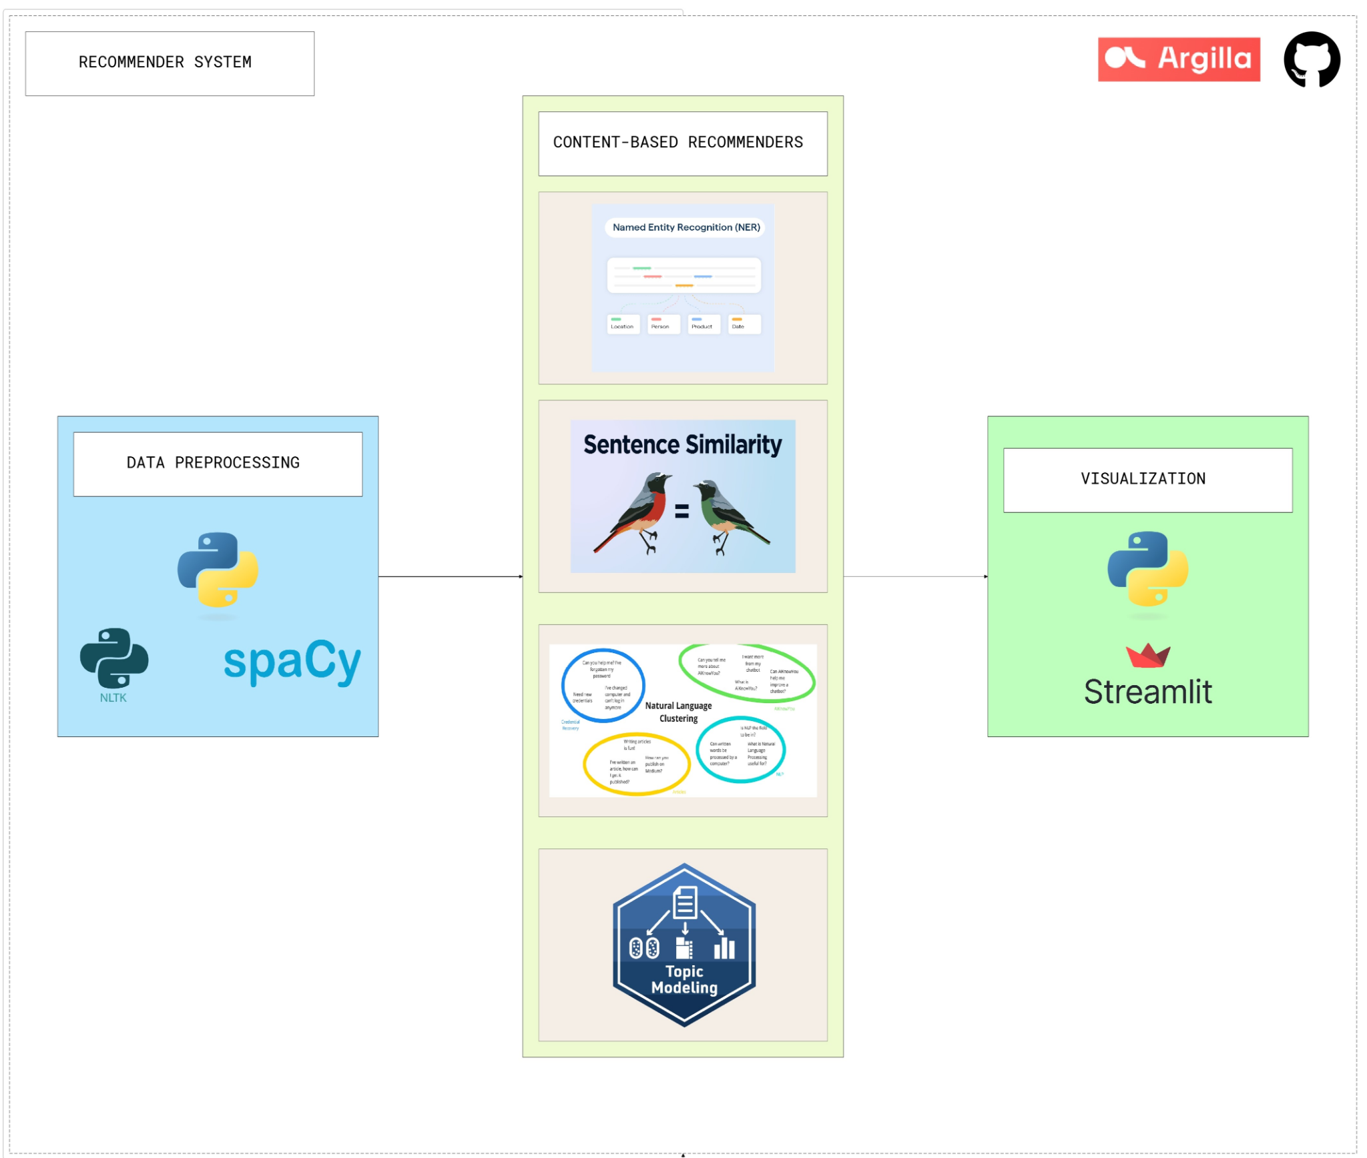
Sistema Recomendador I Diagrama
Named-Entity Recognition
Clusterización
Agrupar datos similares en conjuntos llamados clusters
Clasificar elementos temáticos dentro de un texto
Natural Language Processing (NLP)
Sentence
Similarity
Topic Modeling
Temas abstractos en una colección de documentos
Semejanza por significado y/o estructura
pág.
0‹#›

Slide 20
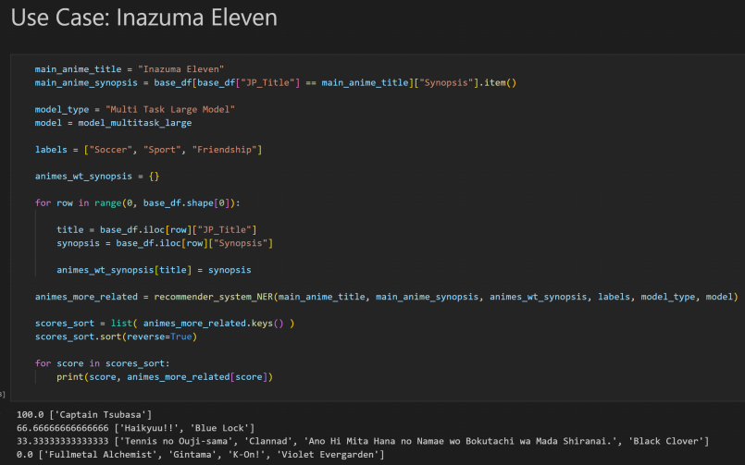
Sistema Recomendador II Snippet de código
Demo usando la primera técnica
Anotaciones en Gliner sobre series de fútbol
pág.
0‹#›

Slide 21
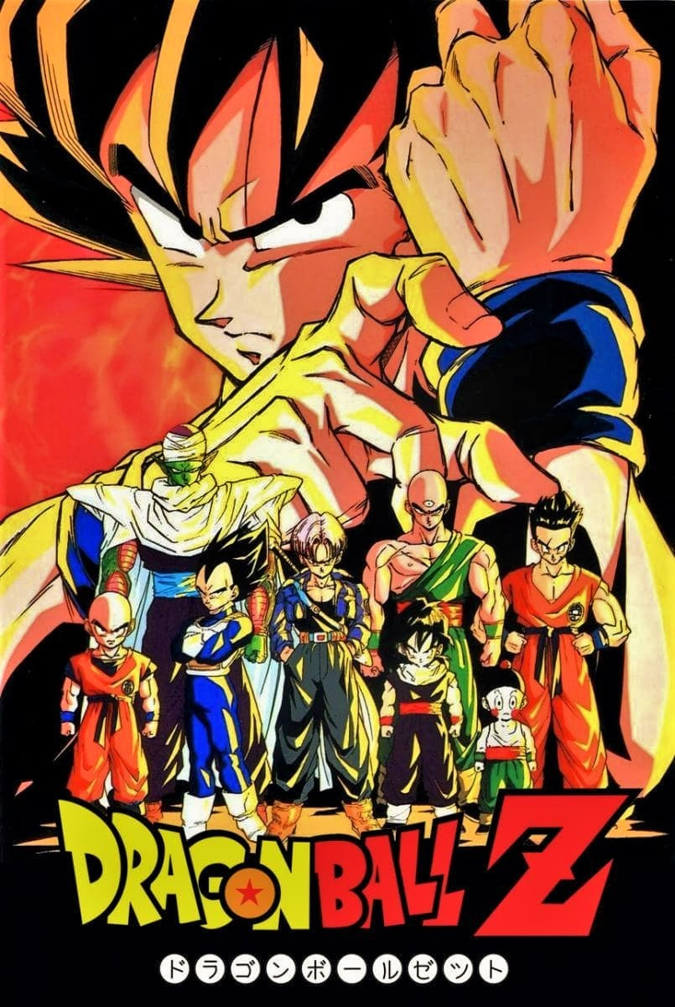




Sistema Recomendador III Caso de Uso - NER
pág.
0‹#›

Slide 22

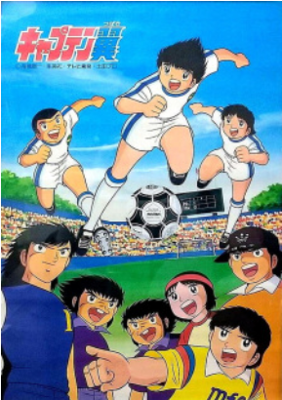



Sistema Recomendador III
Caso de Uso - Clusterizacion
pág.
0‹#›
Notes:
Agrupar por tematica Spokon, de deporte
Inconveniente: Tambien puede ser relevante PERO no recoge el tono

Slide 23




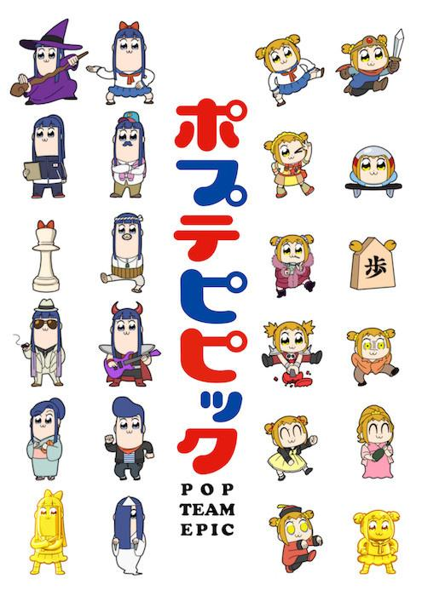


Sistema Recomendador III Casos de Uso - Text Similarity
pág.
0‹#›

Slide 24






Sistema Recomendador III Casos de Uso - Topic Modeling
pág.
0‹#›

Slide 25
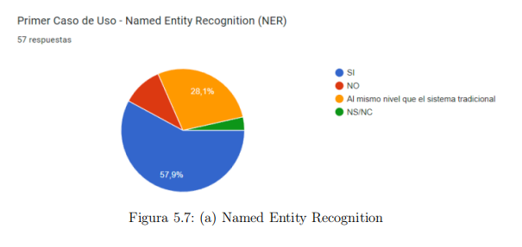
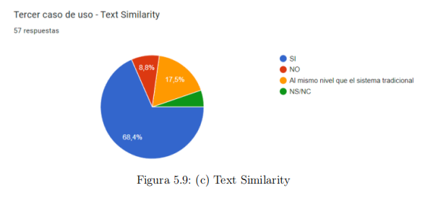
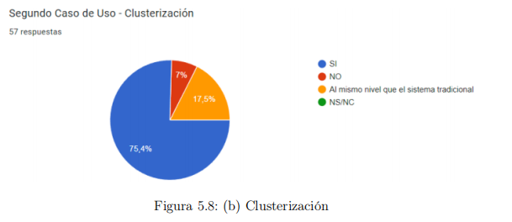
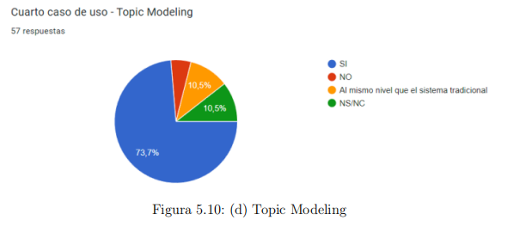
Sistema Recomendador IV Evaluación
pág.
0‹#›

Slide 26
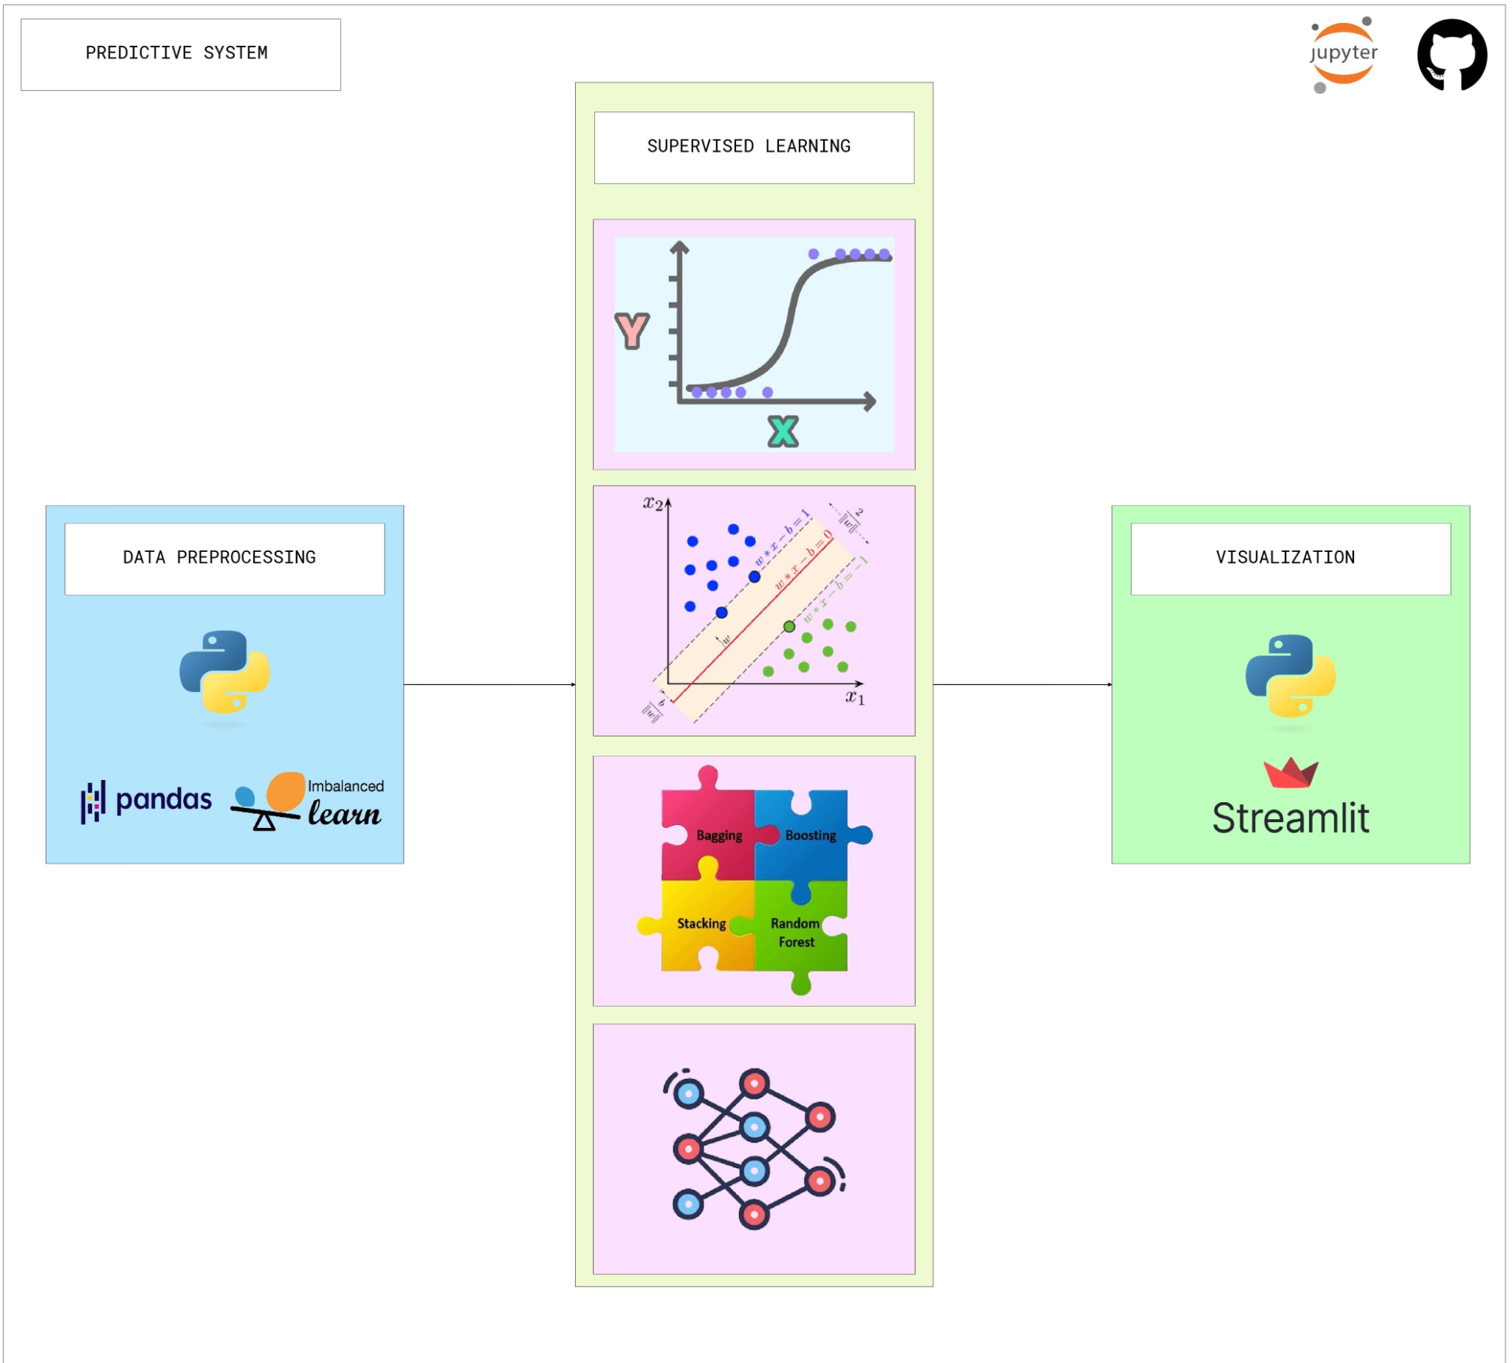
Modelo Predictivo I Diagrama
Regresión Logística
Máquina de Soporte Vectorial
Utilizar la particularidad de que la imagen de la función es entre 0 y 1 para realizar la clasificación
Usar la SVM para poder dividir el espacio vectorial en dos dimensiones de manera (no) lineal
Machine Learning (Problema de Clasificación Binaria)
Ensemble
Redes Neuronales
Aprovechar el potencial de utilizar varios modelos para conseguir mejores resultados
Facilitar el reconocimiento de patrones gracias a la alta capacidad de detección que tienen las Redes Neuronales
(No desarrollado)
pág.
0‹#›

Slide 27
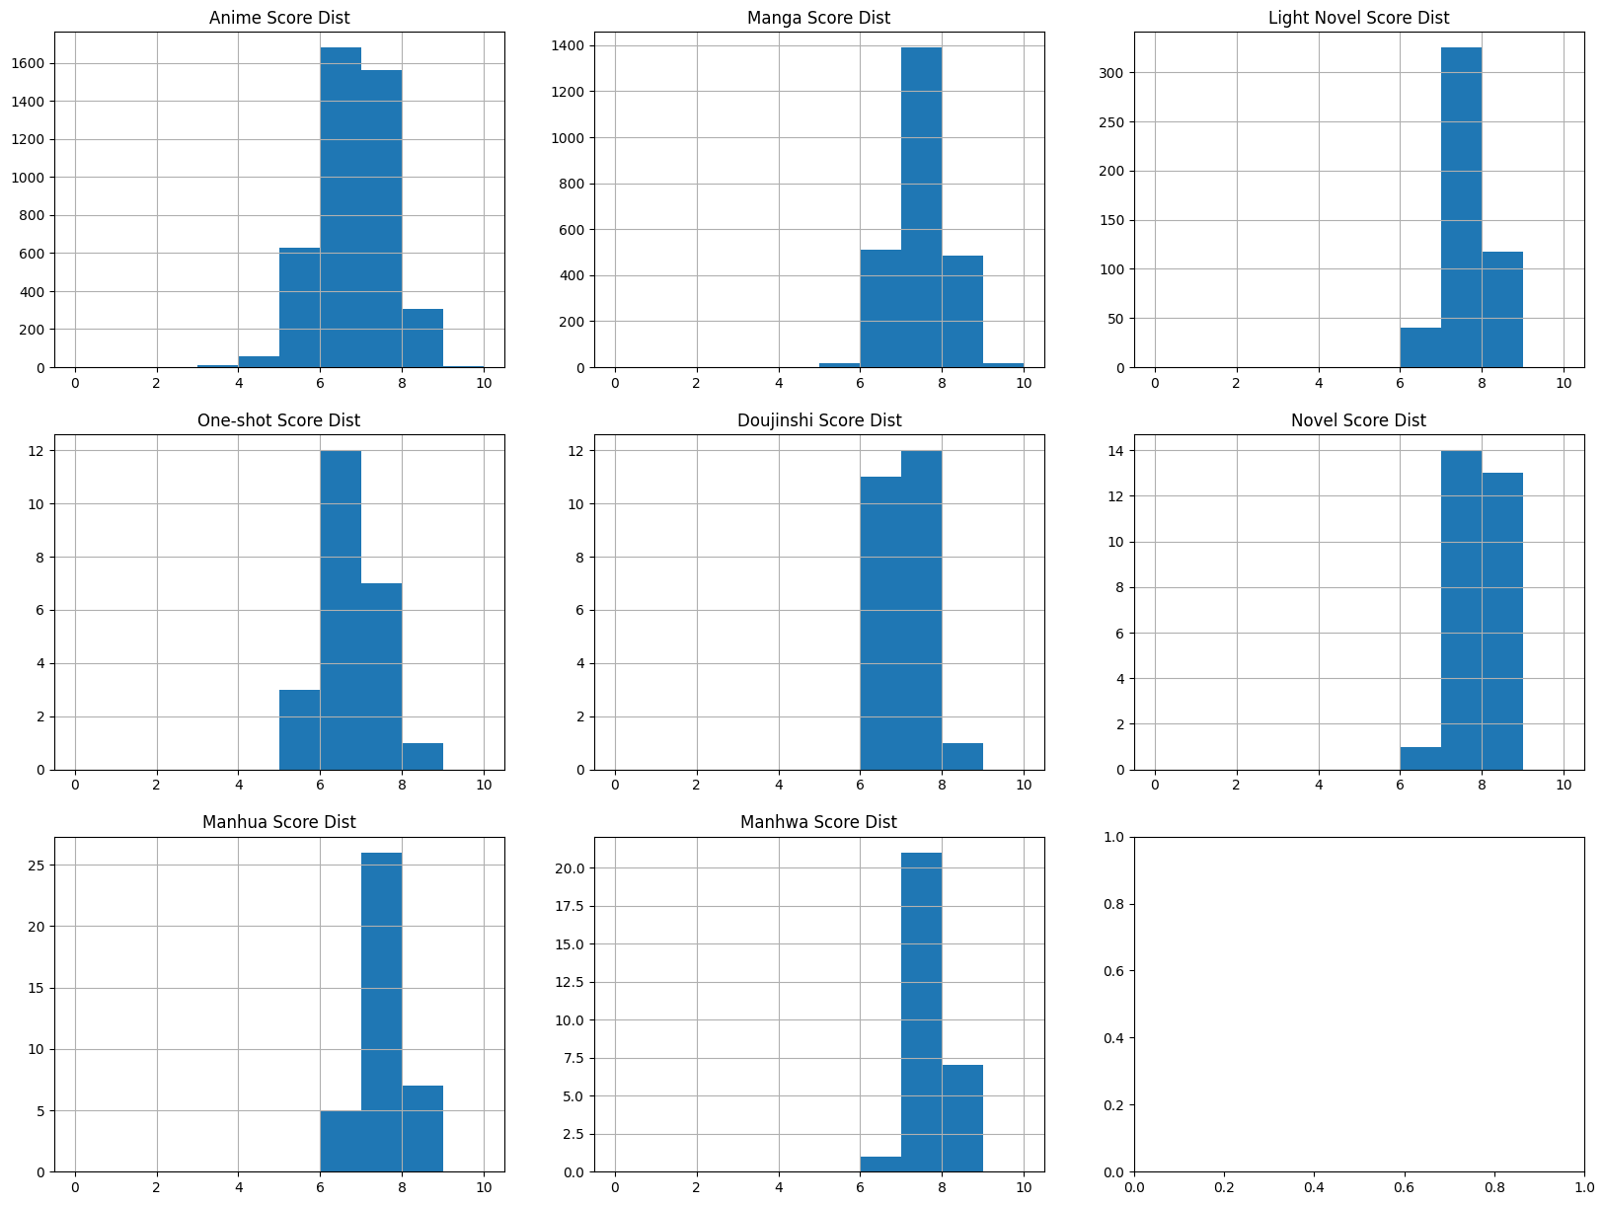
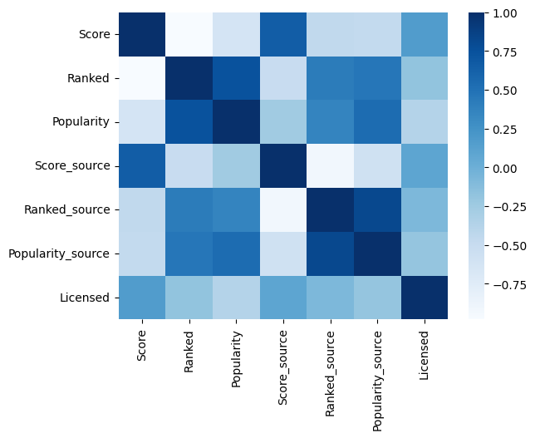
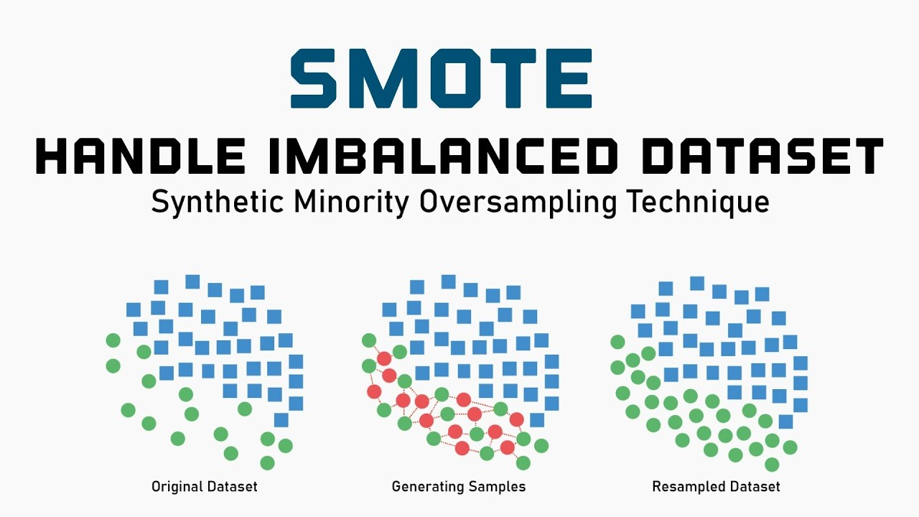
Modelo Predictivo II EDA + Feature Engineering
Clasificar en función de las entregas anteriores del anime
pág.
0‹#›

Slide 28
Modelo Predictivo II ¿Objetivo/Prioridad en la Evaluación?
Maximizar las métricas de evaluación sin
llegar a un sobreajuste, pero priorizando siempre la
clasificación que se adapte a la etiqueta positiva (1)
pág.
0‹#›

Slide 29
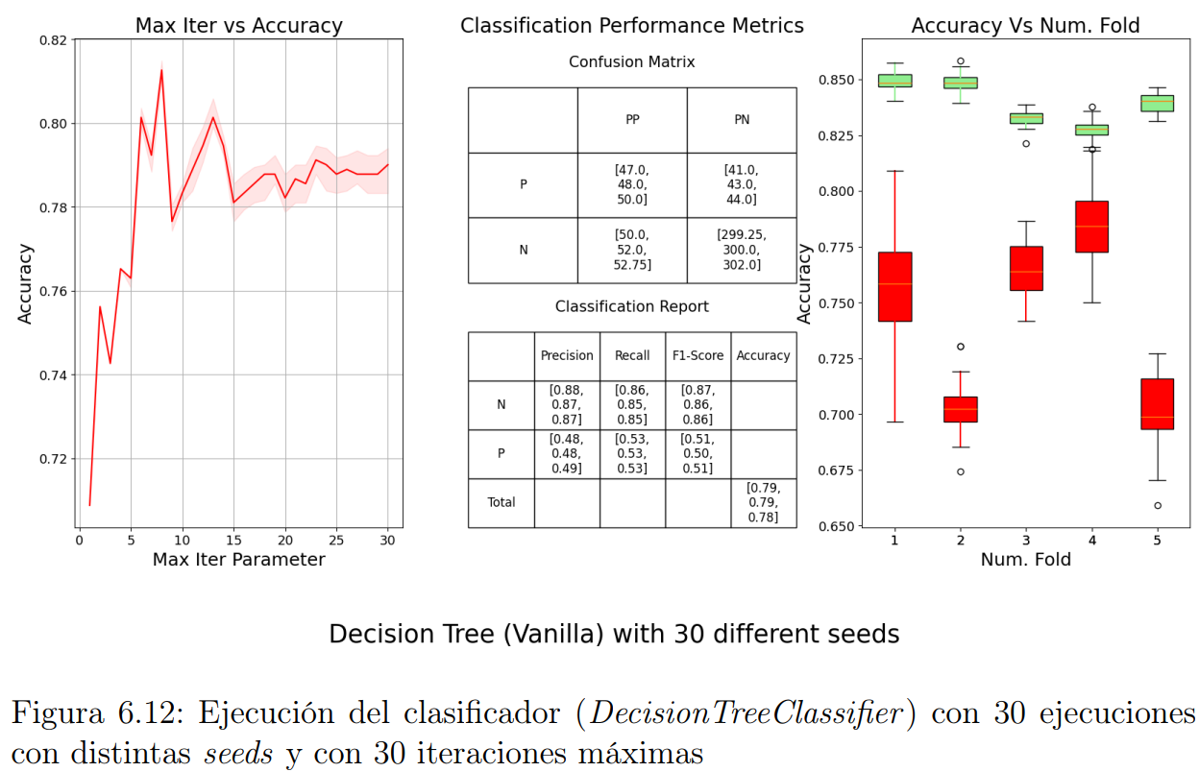
Modelo Predictivo IV Evaluación I
Modelo Lógico
pág.
0‹#›

Slide 30
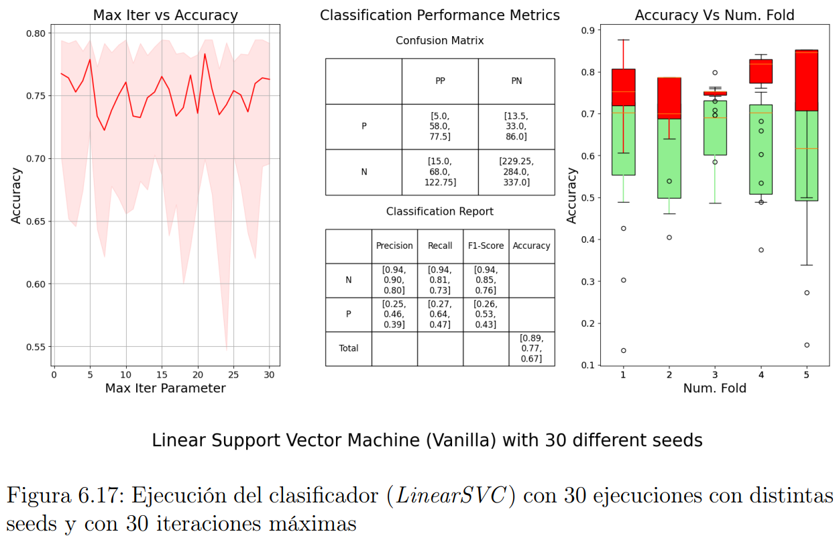
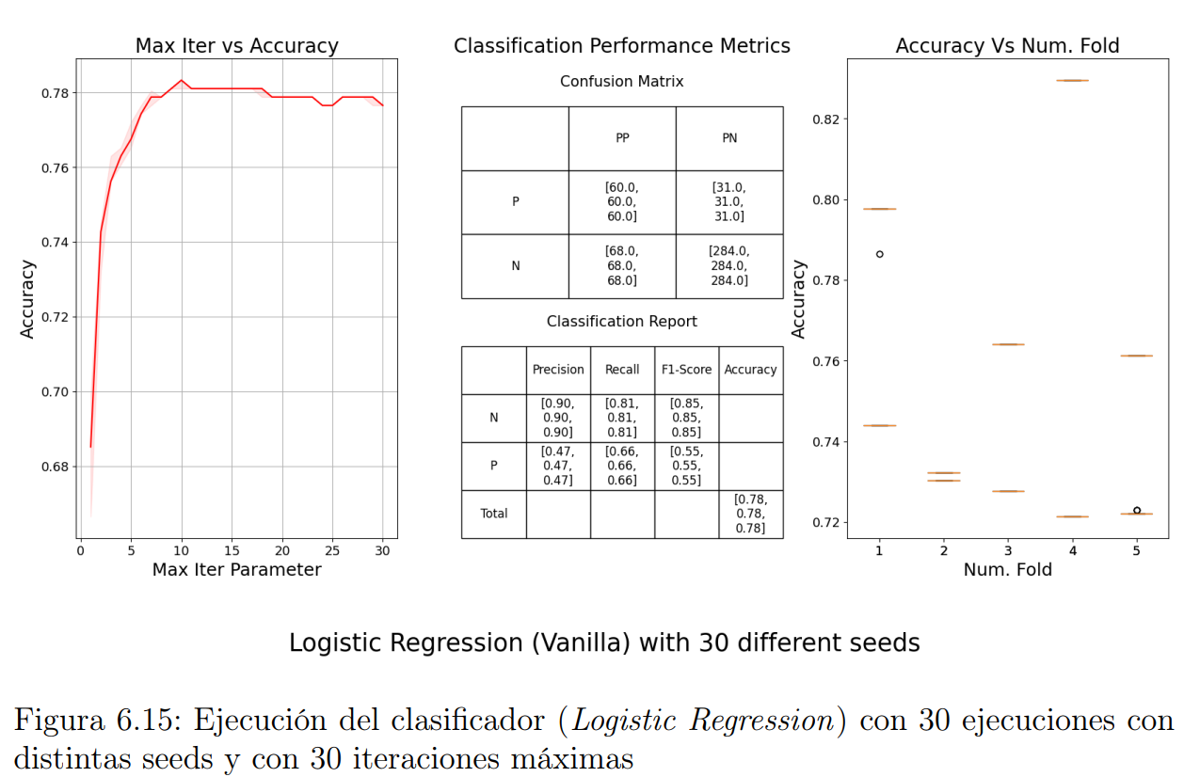
Modelo Predictivo IV Evaluación II
Modelo Geométrico
pág.
0‹#›

Slide 31
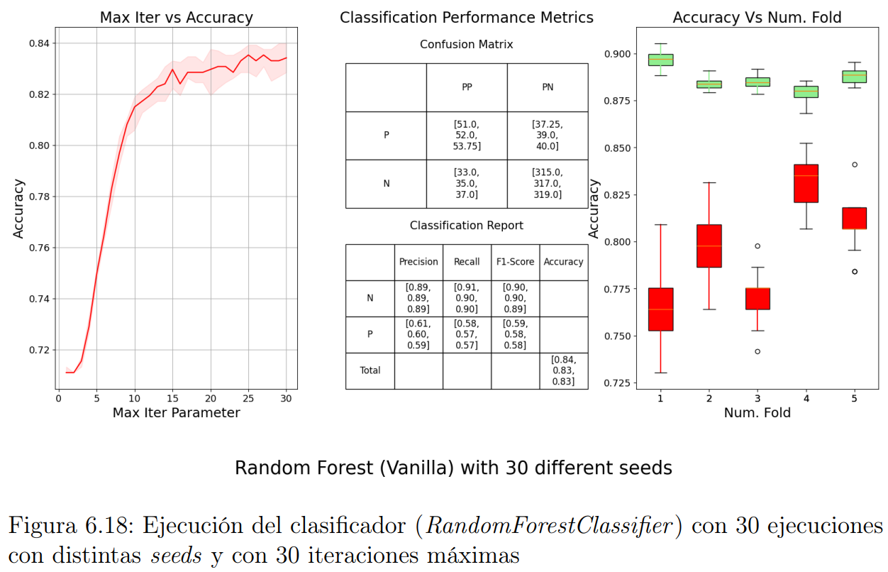
Modelo Predictivo IV Evaluación III
Modelo Mixto
pág.
0‹#›

Slide 32
CONCLUSIÓN DAFO
DEBILIDAD
AMENAZA
FORTALEZA
OPORTUNIDAD
Recomendación existente
Investigadores noveles
Escucha activa de los clientes
Branding negativo hacia la IA
Face-value de los clientes
Coste reputacional
Competencia sobre NLP/ML
Conocimiento sobre el sector
Nicho de mercado
Creación de nuevas plataformas
Competencia entre clientes
Crecimiento de distribuidoras
pág.
0‹#›

Slide 33
LÍNEA 1
Investigación y Ampliación del desarrollo
Text Similarity, Topic Modeling, NNN, …
LÍNEA 2
Creación del Prototipo
Posible demo para MVP
LÍNEA 3
Comunicación con Potenciales Clientes
Buscar inversores para el producto

Slide 34

Reflexión
Cita
“El anime no es solo una forma de entretenimiento, es una ventana a universos llenos de posibilidades que inspiran a generaciones”
(Masashi Kishimoto, creador de Naruto)
pág.
0‹#›
Notes:
Como estudiantes de un Master en Inteligencia Artificial,
esperamos que los avances en tecnología
habrán camino a nuevos mundos posibles.

Slide 35
Muchas gracias por su atención
¿Alguna pregunta?

